Slide 1
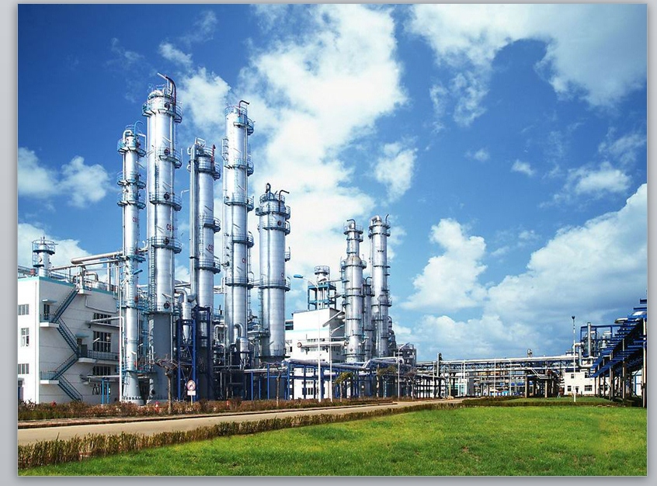
无机化学
原子结构和元素周期律
非金属元素及其化合物

Slide 2
原子结构和元素周期律
01
了解原子结构
元素周期表与元素周期律
02
初步认识化学键
03
02

Slide 3

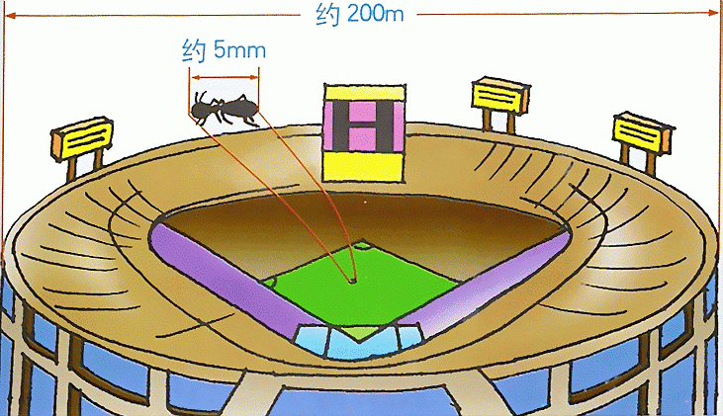
原子结构和元素周期律
想一想：
任务一 了解原子结构
原子是由什么组成的？
原子与原子核的相对大小示意图

Slide 4
一、原子的组成
构成原子的粒子及其性质
构成原子的粒子 | 电子 | 原子核
 |  | 质子 | 中子
电性和电量 | 一个电子带一 个单位负电荷 | 一个质子带一 个单位正电荷 | 不显电性
质量（千克） | 9.109×10⁻³¹ | 1.673×10⁻²⁷ | 1.675×10⁻²⁷
相对质量＊ | 1/1836＊＊ | 1.007 | 1.008

Slide 5
一个质子带一个单位正电荷，中子不带电，所以核电荷数（Z）由质子数决定。原子作为一个整体不显电性，因此
核电荷数（Z）=核内质子数=核外电子数
在原子中，电子的质量很小，可以忽略不计， 质子和中子的相对质量都近似为1，将原子核内所有的质子和中子的相对质量取整数值加起来所得的数值，为原子的质量数，用符号A表示。中子数用符号N表示。则
原子质量数（A）=质子数（Z）+中子数（N）

Slide 6
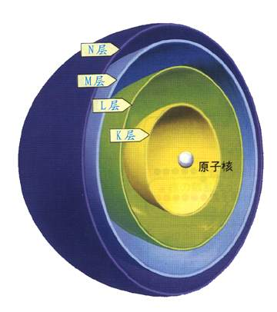
二、 核外电子排布的初步知识
电子层(n) | 1 | 2 | 3 | 4 | 5 | 6 | 7
字母表示 | K | L | M | N | O | P | Q
能量
低
高
核外电子排布规律
1、电子总是尽先排布在能量较低的电子层。
2、每层最多容纳2n 个电子。
2
3、最外层电子不超过8个(K为最外层
不超过2个),次外层不超过18个。

Slide 7
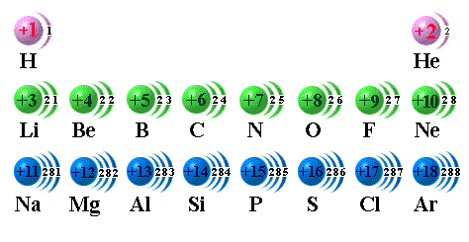
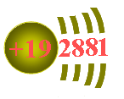
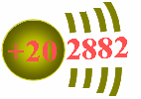
根据原子光谱和理论分析
核电荷数为1~20的元素原子核外电子层排布
K
Ca

Slide 8
任务二
理解元素周期表与元素周期律
想一想：
元素周期表是按什么排列成的？
它是如何反映元素性质的递变规律的？

Slide 9
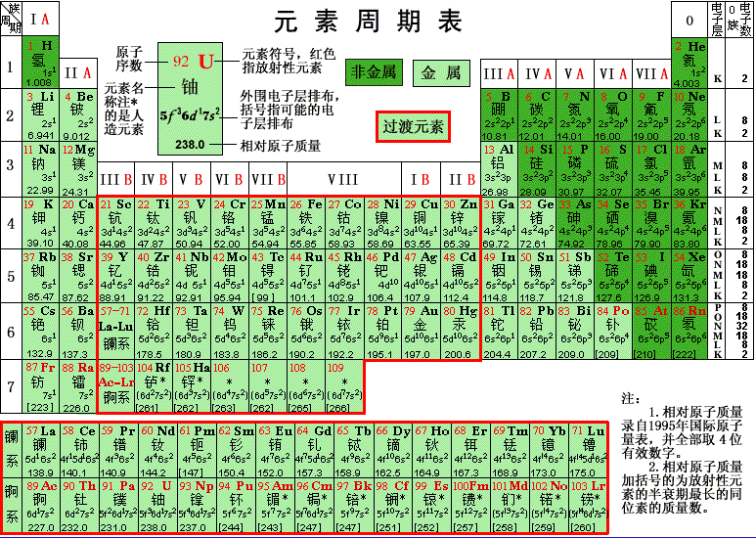

Slide 10
1. 周期
具有相同电子层数的元素，按原子序数递增的顺序从左向右排列成的一个横行，称为一个周期。
周期的序数=元素原子具有的电子层数
2．族
元素周期表中有18个纵行，除第8，9，10三个纵行统称为第Ⅷ族外，其余15个纵行，每个纵行称为1族。由短周期和长周期共同构成的族叫A族
完全由长周期元素构成的族叫B族

Slide 11
元素周期律
1． 同周期元素性质的递变规律
元素金属性强弱判断依据:
金属性越强的金属元素，其单质越容易跟水或酸起反应，置换出氢，元素氧化物对应的水化物──氢氧化物的碱性越强，反之亦然；非金属性越强的非金属元素，其氧化物对应的水化物的酸性越强，元素与氢气直接化合成气态氢化物也越容易，且生成的气态氢化物也越稳定。

Slide 12
以第三周期元素为例讨论
 | Na | Mg | Al
单质与水（或酸）反应 | 与冷水反应: | 与冷水反应缓慢，与沸水反应迅速、与酸反应剧烈，放出氢气。 | 与酸反应：
最高价氧化物对应水化物碱性强弱
剧烈
迅速
NaOH
强碱
Mg(OH)₂
中强碱
Al(OH)₃
两性
氢氧化物
金属性：Na>Mg>Al

Slide 13
元素
氧化物
最高价氧化物的水化物
₁₄Si
SiO₂
H₂SiO₃
硅 酸
弱 酸
₁₅P
P₂O₅
H₃PO₄
磷 酸
中强酸
₁₆S
SO₃
H₂SO₄
硫 酸
强 酸
₁₇Cl
Cl₂O₇
HClO₄
高氯酸
最强酸
非金属性：Si < P < S < Cl

Slide 14
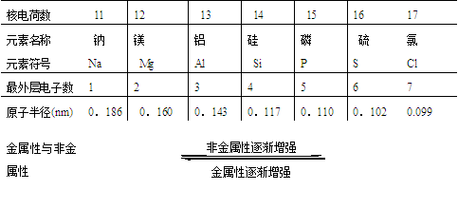
小结：
同周期元素（11~17）性质的递变规律

Slide 15
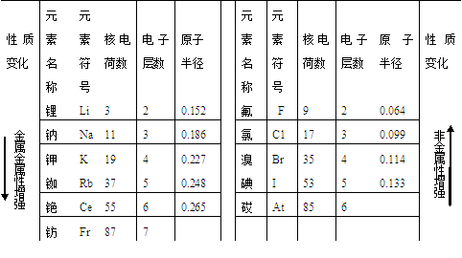
2．同主族元素性质的递变规律

Slide 16
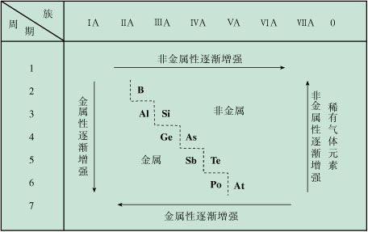
主族元素金属性和非金属性的变化规律

Slide 17
3．元素化合价的递变
对于主族元素：
价电子数=最外层电子数=族序数=最高正化合价

Slide 18
讨论：
1.给出某主族元素的原子序数，不看元素周期表，如何推断它位于元素周期表哪一周期，哪一族？
2.同一周期的元素，其原子半径、金属性和非金属性是如何递变的，同一主族的元素，其原子半径、金属性和非金属性是如何递变的
3.对于主族元素来说，其化合价与其最外层电子数有何关系？

Slide 19
任务三 初步了解化学键
想一想
原子是怎样相互结合而形成分子的？

Slide 20
一、离子键
金属钠在氯气中燃烧生成氯化钠的反应：
像氯化钠这样，阴、阳离子间通过静电作用所形成的化学键叫做离子键。

Slide 21
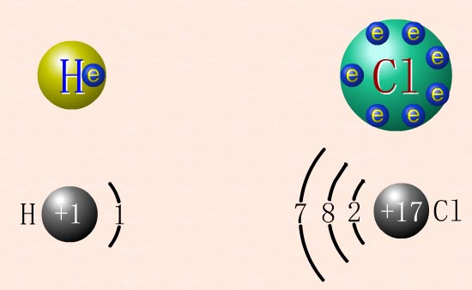
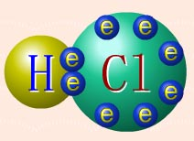
二、 共价键
分析氯化氢的形成过程
点燃
H₂+Cl₂===2HCl
2
2
通过共用电子对
2
原子之间通过共用电子对的相互作用所形成的化学键，叫做共价键。

Slide 22
讨论
活泼金属与活泼非金属化合时通常形成什么键？非金属元素之间通常以什么键化合？

Slide 23
二、非金属元素及其化合物
1.1 卤素单质及其化合物的性质
1.2 含硫化合物的性质和应用
1.3 氮、磷及其重要化合物
1.4 硅及其无机非金属材料

Slide 24
任务一 认识卤素单质及其化合物的性质
元素氟（F）、氯（Cl）、溴（Br）、碘（I）、砹（At），它们都是活泼的非金属元素，性质相似，都容易与金属直接化合成盐，故统称为卤素。

Slide 25

一、 氯气（Cl₂）
1. 氯气的物理性质
氯气呈黄绿色
其密度是空气的2.5倍
可溶于水（体积比1：2）
闻气体的方法
注意
氯气有毒，具有强烈的令人窒息的刺激性气味，吸入少量的氯气会对呼吸道黏膜产生刺激，引起胸部疼痛和激烈的咳嗽，吸入大量的氯气会因为呼吸道及肺部水肿而使人窒息死亡。所以，在实验室里闻氯气时，必须十分小心，应该用手轻轻地在瓶口扇动，使极少量的氯气飘进鼻孔。

Slide 26
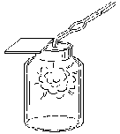

棕黄色烟
2. 氯气的化学性质
（1）氯气与金属的反应
Cu ＋ Cl₂
CuCl₂
铜在氯气里燃烧
（2）氯气与非金属的反应
安静燃烧，苍白色火焰，瓶口有白雾，有刺激性气味气体生成
H₂ ＋ Cl₂
2HCl
爆炸，瓶口有白雾
H₂ ＋ Cl₂
2HCl

Slide 27
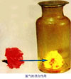

（3）氯气与水的反应
Cl₂＋H₂O＝HClO ＋ HCl
次氯酸
氯气使鲜花褪色
次氯酸是一种强氧化剂，能杀死水中的细菌,还能使某些染料和有机色素褪色, 可作棉、麻和纸等的漂白剂。
讨论：
液氯和氯水是不是一回事？
游泳池的消毒

Slide 28
（4）氯气与碱的反应
Cl₂ ＋ 2NaOH＝NaClO ＋ NaCl ＋ H₂O
次氯酸钠
市售的漂白粉和漂白精的有效成分是次氯酸钙。工业上用氯气与石灰乳作用生产漂白粉。
2Cl₂ ＋ 2Ca(OH)₂＝Ca(ClO)₂ ＋ CaCl₂ ＋ 2H₂O
讨论：
次氯酸钙
漂白粉长时间暴露在空气中为什么会失效？

Slide 29
3. 氯气的实验室制法
4HCl(浓) ＋ MnO₂
MnCl₂ ＋ 2H₂O ＋ Cl₂↑
讨论：
1.为什么用向上排空气法收集Cl₂?
2.多余的Cl₂为什么可以用NaOH溶
液吸收？
3.集气瓶里除了Cl₂外可能还含有什
么气体？
MnO₂
NaOH溶液
实验室制取氯气

Slide 30
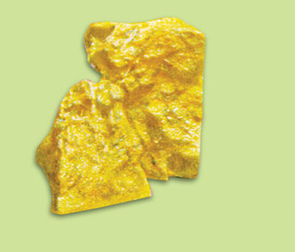
任务二 认识含硫化合物的性质和应用
一、 硫
1. 硫的物理性质
单质硫（俗称硫磺）通常是一种淡黄色的晶体 ，质脆，易研成粉末。硫不溶于水，微溶于酒精，易溶于二硫化碳。

Slide 31
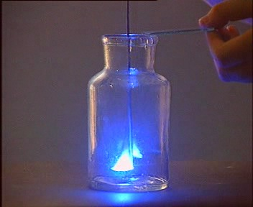
2. 硫的化学性质
硫是一种化学性质比较活泼的非金属，与氧相似，容易与金属和非金属发生反应，但没有氧气活泼。
SO₂
S＋O₂
S＋H₂
H₂S
S＋Fe
FeS（黑色）
硫在空气中燃烧

Slide 32
二、 硫化氢
1. 硫化氢的物理性质
硫化氢是无色、有臭鸡蛋气味的气体，比空气略重，能溶于水，其水溶液称为氢硫酸，是一种弱酸。
注意
硫化氢有剧毒，空气中H₂S限量为0.01mg·L⁻¹，当达到0.1％时，人会感到头痛、头晕和恶心，长时间吸入就会昏迷甚至窒息死亡。因此，在制取和使用H₂S时，必须注意通风。

Slide 33
2. 硫化氢的化学性质
硫化氢在较高温度时，易分解成氢气和硫。
H₂S
H₂＋S
硫化氢是可燃性气体，在空气充足的条件下，
能完全燃烧，生成水和二氧化硫。
2H₂S＋3O₂
2H₂O＋2SO₂
2H₂S＋O₂
2H₂O＋2S
空气不足

Slide 34
三、 二氧化硫（SO₂）
二氧化硫是一种无色、有刺激性气味的有毒气体，是一种大气污染物。能形成酸雨。

Slide 35
二氧化硫易溶于水，与水反应生成亚硫酸（H₂SO₃）。 H₂SO₃只能存在于溶液中，它很不稳定，容易分解成水和二氧化硫。
这种在同一条件下，既能向正反应方向进行，同时又能向逆反应方向进行的反应，叫做可逆反应。通常用两个方向相反的箭头“ ”，即可逆符号代替等号。
SO₂＋H₂O
H₂SO₃

Slide 36
二氧化硫在一定的温度（400℃~500℃）和有催化剂存在的条件下，可以与氧气反应生成无色的三氧化硫。
SO₂＋O₂
SO₃
SO₃＋H₂O＝ H₂SO₄
SO₃在常温常压下与H₂O反应生成硫酸，同
时放出大量的热。

Slide 37
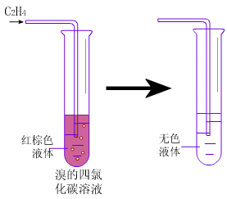
二氧化硫具有漂白作用，能使品红等有色有机物褪色。工业上常用二氧化硫漂白纸浆、毛、丝、草编制品等。二氧化硫的漂白作用是由于它能跟某些有色物质化合生成不稳定的无色物质。这种无色物质容易分解而使有色物质恢复原来的颜色。
SO₂
二氧化硫漂白品红溶液

Slide 38
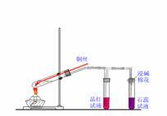
四、 硫酸
1. 硫酸的物理性质
纯的硫酸为无色的油状液体，是一种难挥发的强酸，易溶于水，能以任意比与水混溶。
2. 浓硫酸的三大特性
（1） 强氧化性 浓硫酸在受热时，能与金属、非金属发生反应，本身被还原为二氧化硫。
Cu＋2H₂SO₄（浓）
CuSO₄＋SO₂↑＋2H₂O

Slide 39


在常温下，浓硫酸与铁、铝等金属接触，使金属表面形成一层致密的氧化物保护膜，阻止内部金属继续跟浓硫酸反应，这种现象称为金属的钝化。
（2） 脱水性
浓硫酸能将碳水化合物（如糖、淀粉、蛋白质、纤维等）中的氢和氧按水的组成比脱去，使之炭化。
C₁₂H₂₂O₁₁
11H₂O ＋ 12C

Slide 40
（3） 吸水性
浓硫酸对水有强烈的亲合作用，能以任意比与水混溶生成一系列稳定的水合物，并放出大量的热，具有强烈的吸水性。
注意
在配制硫酸溶液时，切勿把水倒入浓硫酸中！由于浓硫酸对水有强烈的亲合作用，若把水倒入浓硫酸中，产生的热量会使硫酸溶液局部过热，导致浮在硫酸表面的水剧烈沸腾，产生的蒸气带着硫酸飞溅出来造成灼伤。因此，要将浓硫酸缓缓注入水中且不断搅拌，并且在敞口容器中进行。若不慎在皮肤上粘上浓硫酸，必须迅速用抹布擦拭，再用大量水冲洗。

Slide 41
3. 硫酸根的检验
H₂SO₄＋BaCl₂＝BaSO₄↓＋2HCl
Na₂SO₄＋BaCl₂＝BaSO₄↓＋2NaCl
Na₂CO₃＋BaCl₂＝BaCO₃↓＋2NaCl
BaCO₃＋2HCl＝BaCl₂＋H₂O＋CO₂↑
在分析化学中常用可溶性钡盐检验溶液中是否含有硫酸根离子。方法是：在被检验的溶液中滴入少量稀硝酸或稀盐酸，将其酸化（消除碳酸根离子的干扰），再滴入可溶性钡盐溶液（如BaCl₂溶液），如产生白色沉淀，则可判断该溶液中含有硫酸根离子。

Slide 42
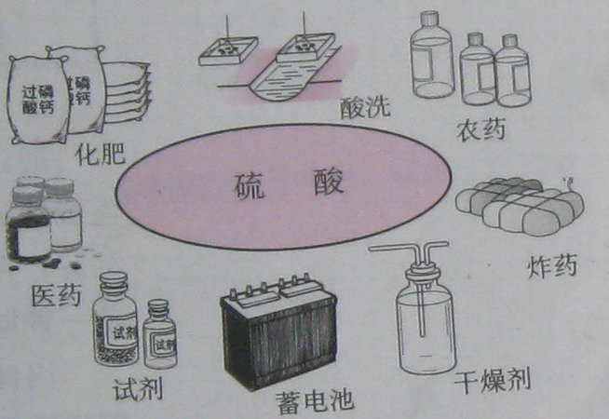
4. 硫酸的用途

Slide 43
讨论：
简述浓硫酸的特性，并举例说明。

Slide 44
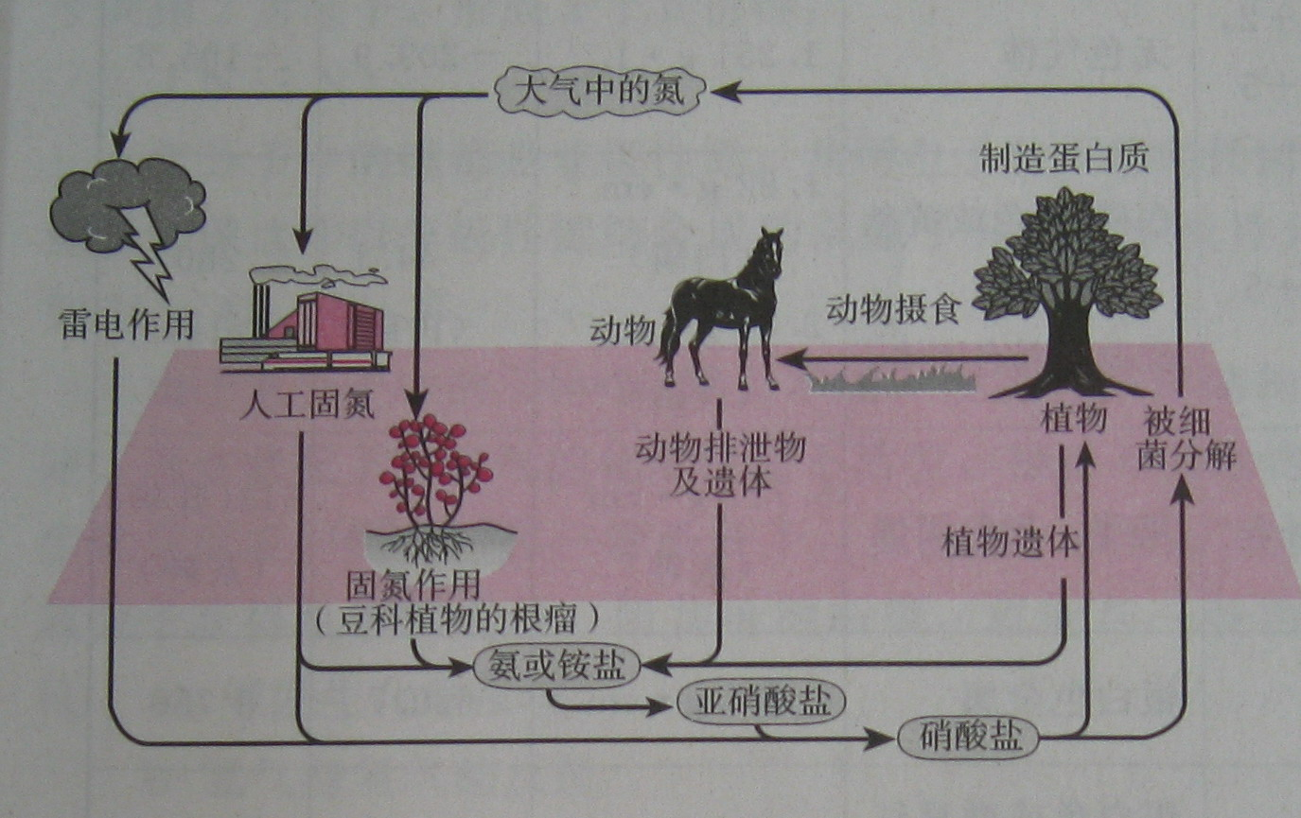
任务三 认识氮、磷及其重要化合物
一、氮在自然界中的循环

Slide 45
二、 氮循环中的重要物质
1. 氮气（N₂）
纯净的氮气是无色无味的气体。氮气在水里的溶解度很小，常温常压下，1体积水中大约只溶解0.02体积的氮气。
氮气是由氮原子组成的双原子分子，两个氮原子结合得非常牢固。通常状况下，氮气的化学性质不活泼，很难与其他物质发生反应，但在一定条件下也能与一些物质反应。
（1） 与氢气的反应
N₂＋3H₂
2NH₃
工业上利用这一反应原理合成氨。

Slide 46
（2） 与氧气的反应
放电
N₂＋O₂ 2NO
2NO＋O₂===2NO₂
3NO₂＋H₂O 2HNO₃＋NO
工业上利用这一反应制取硝酸

Slide 47

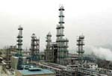
将空气中游离态的氮转变为含氮化合物的方法，叫做氮的固定，简称固氮。
生物固氮是一种重要的自然固氮形式
工业固氮

Slide 48

讨论
氮气是空气的主要成分，约占空气总体积的78%或质量的75%，你知道它有什么性质吗？在电闪雷鸣的雨天，空气中的氮气发生了哪些化学反应？
闪电

Slide 49
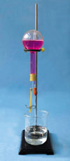
2. 氨（NH₃）
氨是无色，有特殊刺激性气味的气体，相同条件下，比同体积的空气轻。 氨很容易液化，液态氨气化时要吸收大量的热，使周围的温度急剧下降，因此，氨常用作致冷剂。
（1） 氨与水反应
氨溶于水的喷泉实验

Slide 50

（2） 氨与酸的反应
NH₃+HCl＝NH₄Cl
（3） 氨与氧气的反应
浓氨水与浓盐酸的反应
4NH₃＋5O₂
4NO＋6H₂O
氮元素是植物体内氨基酸和蛋白质必需的组成元素，也是叶绿素的组成成分之一，因此，施用氮肥能促进作物生长，并能提高作物中蛋白质的含量。

Slide 51
讨论
1.如何将Cl₂、SO₂、CO₂等气体做成喷泉实验？
2.在日常生活、自然界中有哪些现象与喷泉实验的原理类似？

Slide 52

3. 铵盐
（1）铵盐受热分解 实验证明，除硝酸盐外，铵盐受热一般分解放出氨气。
NH₄Cl
NH₃↑＋HCl↑
NH₃和HCl遇冷又重新结合为NH₄Cl。
（2）铵盐与碱的反应 许多事实证明，铵盐与碱共热都能产生NH₃，这是铵盐的共同性质。在实验室，可以利用这一性质检验铵离子的存在和制备氨气。

Slide 53
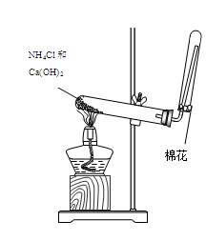
制备氨气
讨论
制取氨装置中的试管为什么必须是干燥的？能用排水集气法收集氨吗？
实验室制取氨的装置

Slide 54
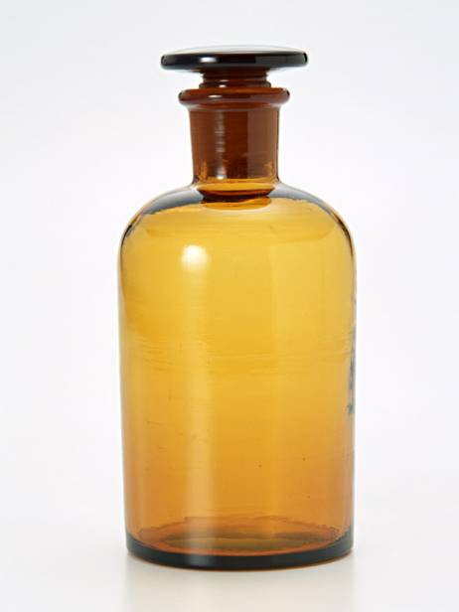
4. 硝酸
纯硝酸是无色、易挥发、有刺激性气味的液体。
硝酸是一种强酸，除了具有酸的通性以外，还有它本身的特性。
（1） 不稳定性 硝酸不稳定，很容易分解。纯硝酸在常温下见光或受热易分解。
久置的硝酸呈现黄色
①原因：
分解产生的NO₂溶于其
中使得硝酸显黄色
②保存：
见光
棕色试剂瓶
受热
阴暗处
挥发
密封
HNO₃
液体
细口瓶

Slide 55
（2） 氧化性
1. 与金属反应
铜和稀硝酸
铜和浓硝酸
铜片
表面有气泡产生
，速率较慢
表面有气泡产生
，速率较快
溶液
由无色变为蓝色
由无色变为蓝色
气体颜色
有无色气体产生，
遇空气变红棕色
有红棕色气体产生
反应剧烈程度
反应较缓慢
反应较剧烈

Slide 56

讨论
浓硝酸和稀硝酸哪个氧化性强？

Slide 57
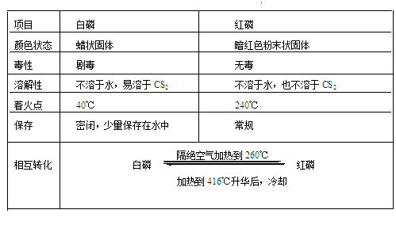
四、 磷及其化合物
白磷与红磷的性质比较
白磷和红磷在空气中完全燃烧后的产物都是五氧化二磷

Slide 58
注意
磷单质在常温下化学活泼性比氮气强。白磷在空气中氧化，表面上聚集的热量使温度达40℃时，即可自燃。因此，白磷是易燃危险品，必须密闭保存（少量白磷可浸于水中），使用时注意安全，谨防着火和灼伤！

Slide 59
课堂练习
1．下列酸可用铁制容器盛装的是( )。 ．
A．浓H₂SO₄ B．稀H₂SO₄ C．稀盐酸 D．稀HNO₃
2．下列氮的氧化物中氮的化合价为+5价的是( )。
A．NO₂ B．N₂O₄ C. N₂O D．N₂O₅
3．能证明白磷和红磷是同素异形体的依据是( )。
A．白磷有剧毒，红磷无毒
B．白磷易溶于水，红磷则不溶于水
C．白磷在空气中能自燃，红磷在空气中不能自燃
D．白磷和红磷燃烧后的产物相同，并且在一定条件下可以相互转化
4．铵盐的通性是( )。
A．加热时都能产生氨气 B．水溶液都呈碱性
C．与氢氧化钠共热，产生氨气 D．在水中的溶解度都不高
A
D
D
C

Slide 60
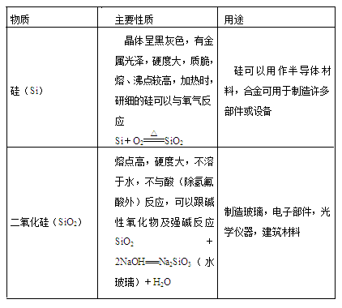
任务四 硅及其无机非金属材料
硅和二氧化硅主要性质和用途比较

Slide 61
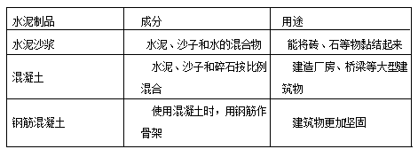
1. 硅酸盐材料
水泥的应用

Slide 62
几种常见玻璃的特性和用途
种类 | 特性 | 用途
钠玻璃 (普通玻璃) | 在较低温度下易软化 | 门窗玻璃、玻璃瓶、日常 玻璃器皿
钾玻璃 | 比钠玻璃的软化温度高 | 化学玻璃仪器
石英玻璃 | 热膨胀系数小、耐骤冷骤热、耐酸碱、强度大、能透 过紫外线 | 化学和医学上的特殊仪器、高压水银、紫外线灯壳 等
铅玻璃 (光学玻璃) | 透光性能好，有折光和色 散性 | 眼镜片、照相机、显微镜、 望远镜、凹凸透镜光学仪器
玻璃纤维 | 耐腐蚀、不燃烧、不导电、不吸水、隔热、吸声、 防虫 蛀 | 宇航员的衣服、玻璃钢等
钢化玻璃 | 耐高温、耐腐蚀、强度大、 质轻、抗震裂 | 运动器材，微波通信器材， 汽车、火车窗玻璃

Slide 63
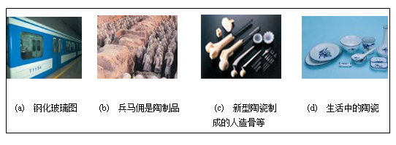
2. 新型无机非金属材料
新型无机非金属材料继承了传统材料的许多优点，并克服了某些弱点，具有更优越的特性：能承受高温，强度高；具有电学特性；具有光学特性和具有生物功能 。

Slide 64
讨论
1.你接触和使用过哪些硅酸盐制品、材料及新型无机非金属材料？从你接触的一些材料看，新型无机非金属材料与传统硅酸盐材料相比，有什么特点？
2.你认为玻璃的主要优点和缺点是什么？

